Slide 1
Trocadores de Calor
Método da Efetividade – NUT

Slide 2
TÓPICOS
Motivação
Classificação
Coeficiente Global de Transferência de Calor
Método da Temperatura Média Logarítimica
Método da Efetividade-NTU
Perda de Carga
Considerações sobre projeto de Trocadores de Calor

Slide 3
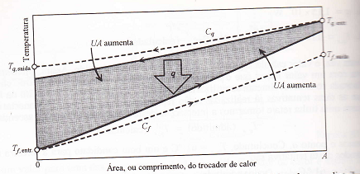
4. Método da Efetividade-NTU

Slide 4
Equações:
Número de Unidades de Transferência:
Capacidade Térmica:
Capacidade Térmica Mínima:
Taxa máxima de transferência de calor:
Efetividade:
Taxa de transferência de calor real: Atenção com a configuração do trocador!!

Slide 5
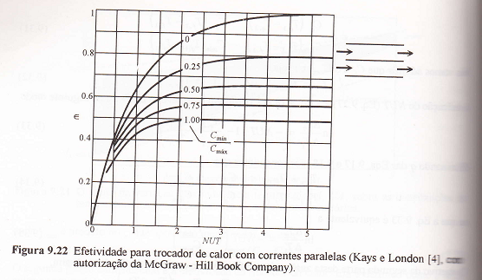
Efetividade x NUT para diferentes geometrias:

Slide 6
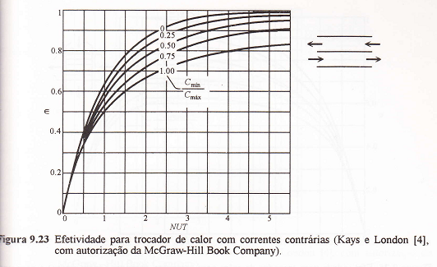
Efetividade x NUT para diferentes geometrias:

Slide 7
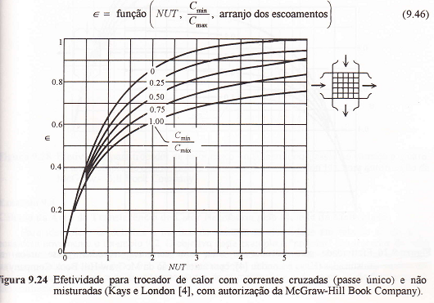
Efetividade x NUT para diferentes geometrias:

Slide 8
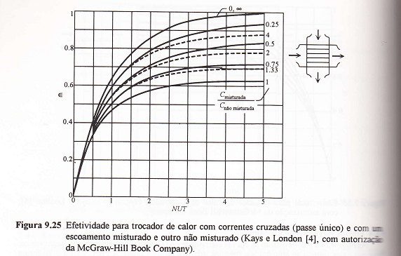
Efetividade x NUT para diferentes geometrias:

Slide 9
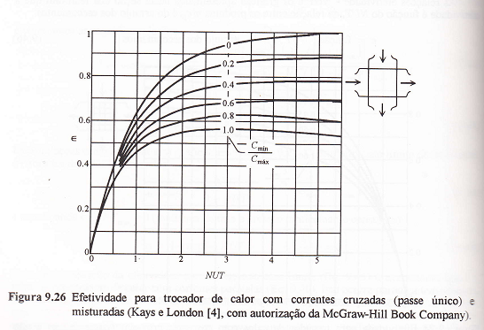
Efetividade x NUT para diferentes geometrias:

Slide 10
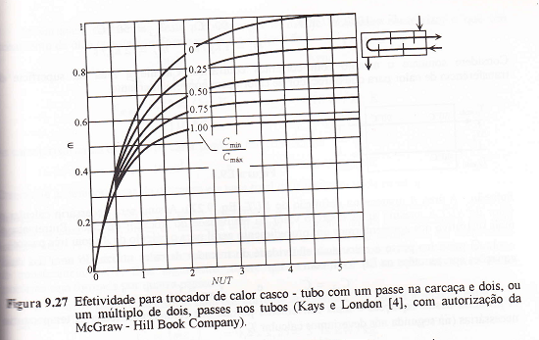
Efetividade x NUT para diferentes geometrias:

Slide 11
Comparação Efetividade – NUT e ΔT_{ln}:
Resolver novamente o Exercício 9.2 (BEJAN – Transferência de Calor) desta vez pelo método da Efetividade – NUT.

Slide 12
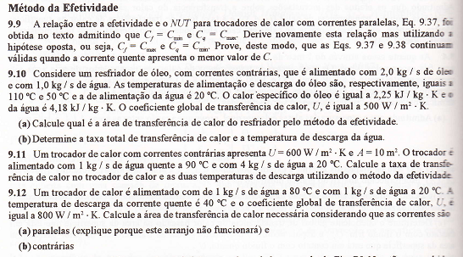
Exercícios:

Slide 13
Referências:
BEJAN, Transferência de Calor, Edgard Blucher Ltda, 1996.
KAYS e LONDON, Compact Heat Exchangers, McGraw-Hill, 1998.

